Slide 1
Студенческий научный кружок “Полис”

Slide 2
Что такое Полис?
Целью деятельности кружка является популяризация политологических знаний среди студентов СВФУ.
Задачами Полиса являются
- обучение студентов СВФУ основным понятиям и технологиям политологии
- овладение умениями использовать эти знания на практике.
- приоритетной задачей кружка является поддержка научно-исследовательской деятельности в университете

Slide 3
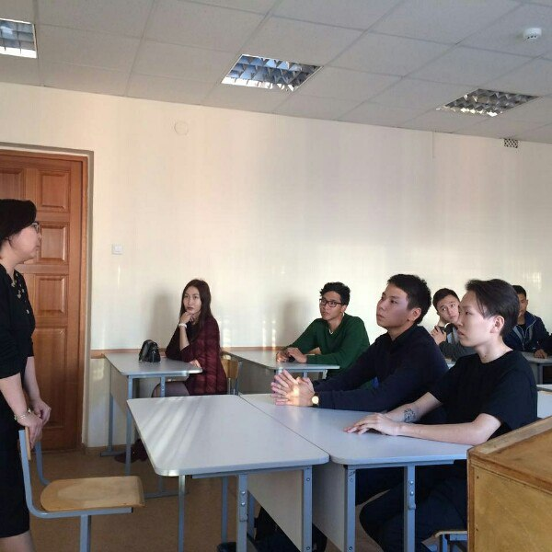
Первое собрание СНК “Полис” в 2016-17 гг.

Slide 4
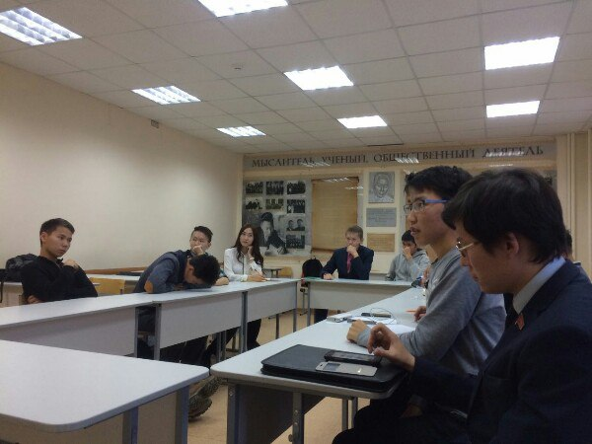
Круглый стол по теме: “Государственность в Якутии”

Slide 5
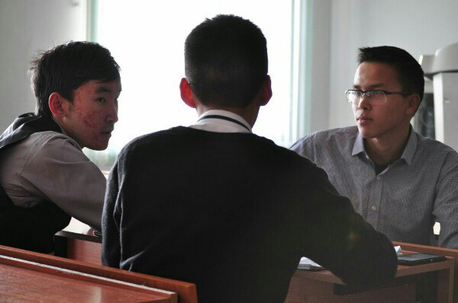
Первый турнир по дебатам среди молодёжных общественных организаций

Slide 6
Каковы наши планы?

Slide 7
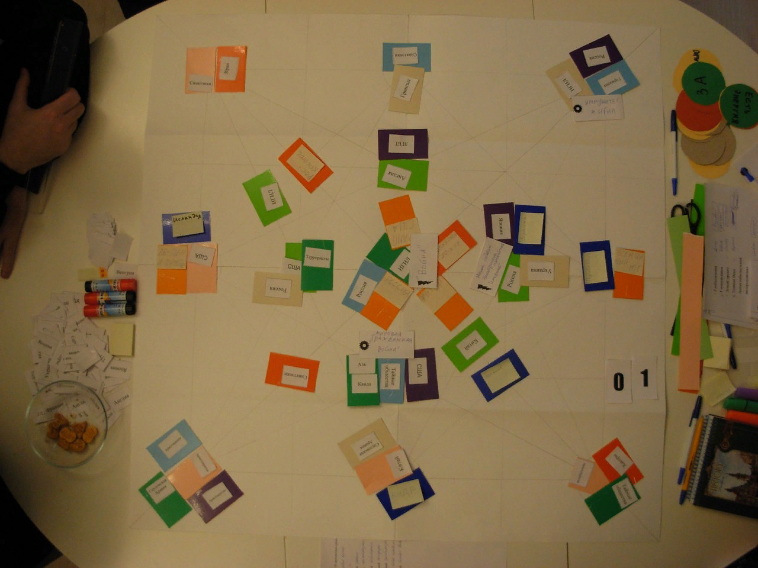
Игра «Геополитика»

Slide 8
Колонка «Политолог»

Slide 9
Лекции и семинары

